Slide 1

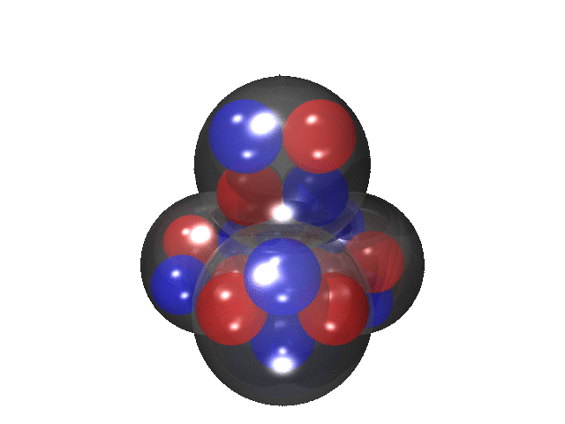
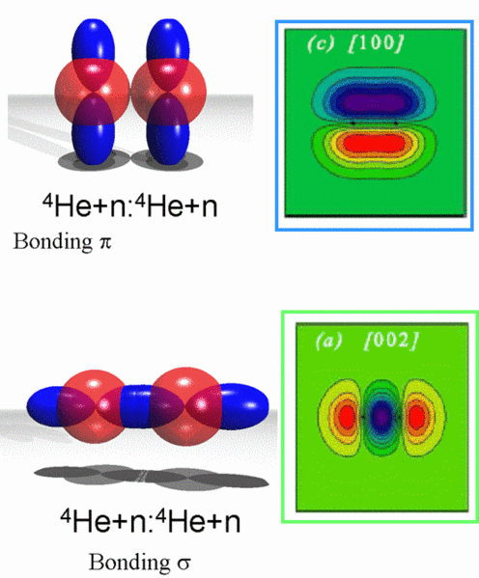
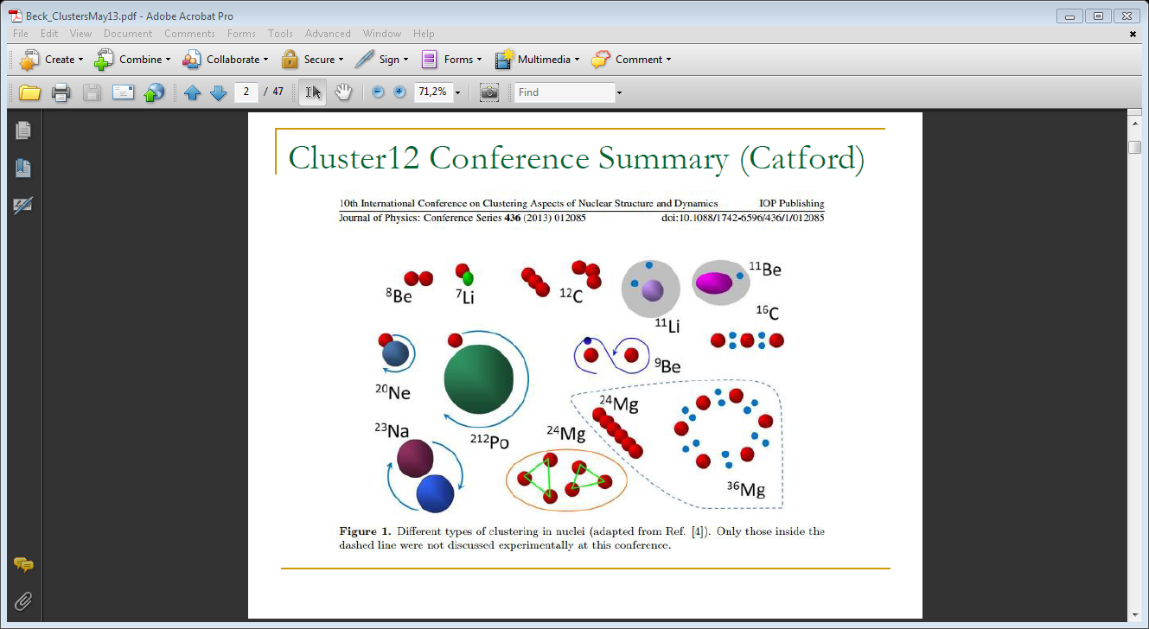
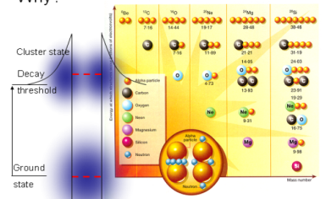
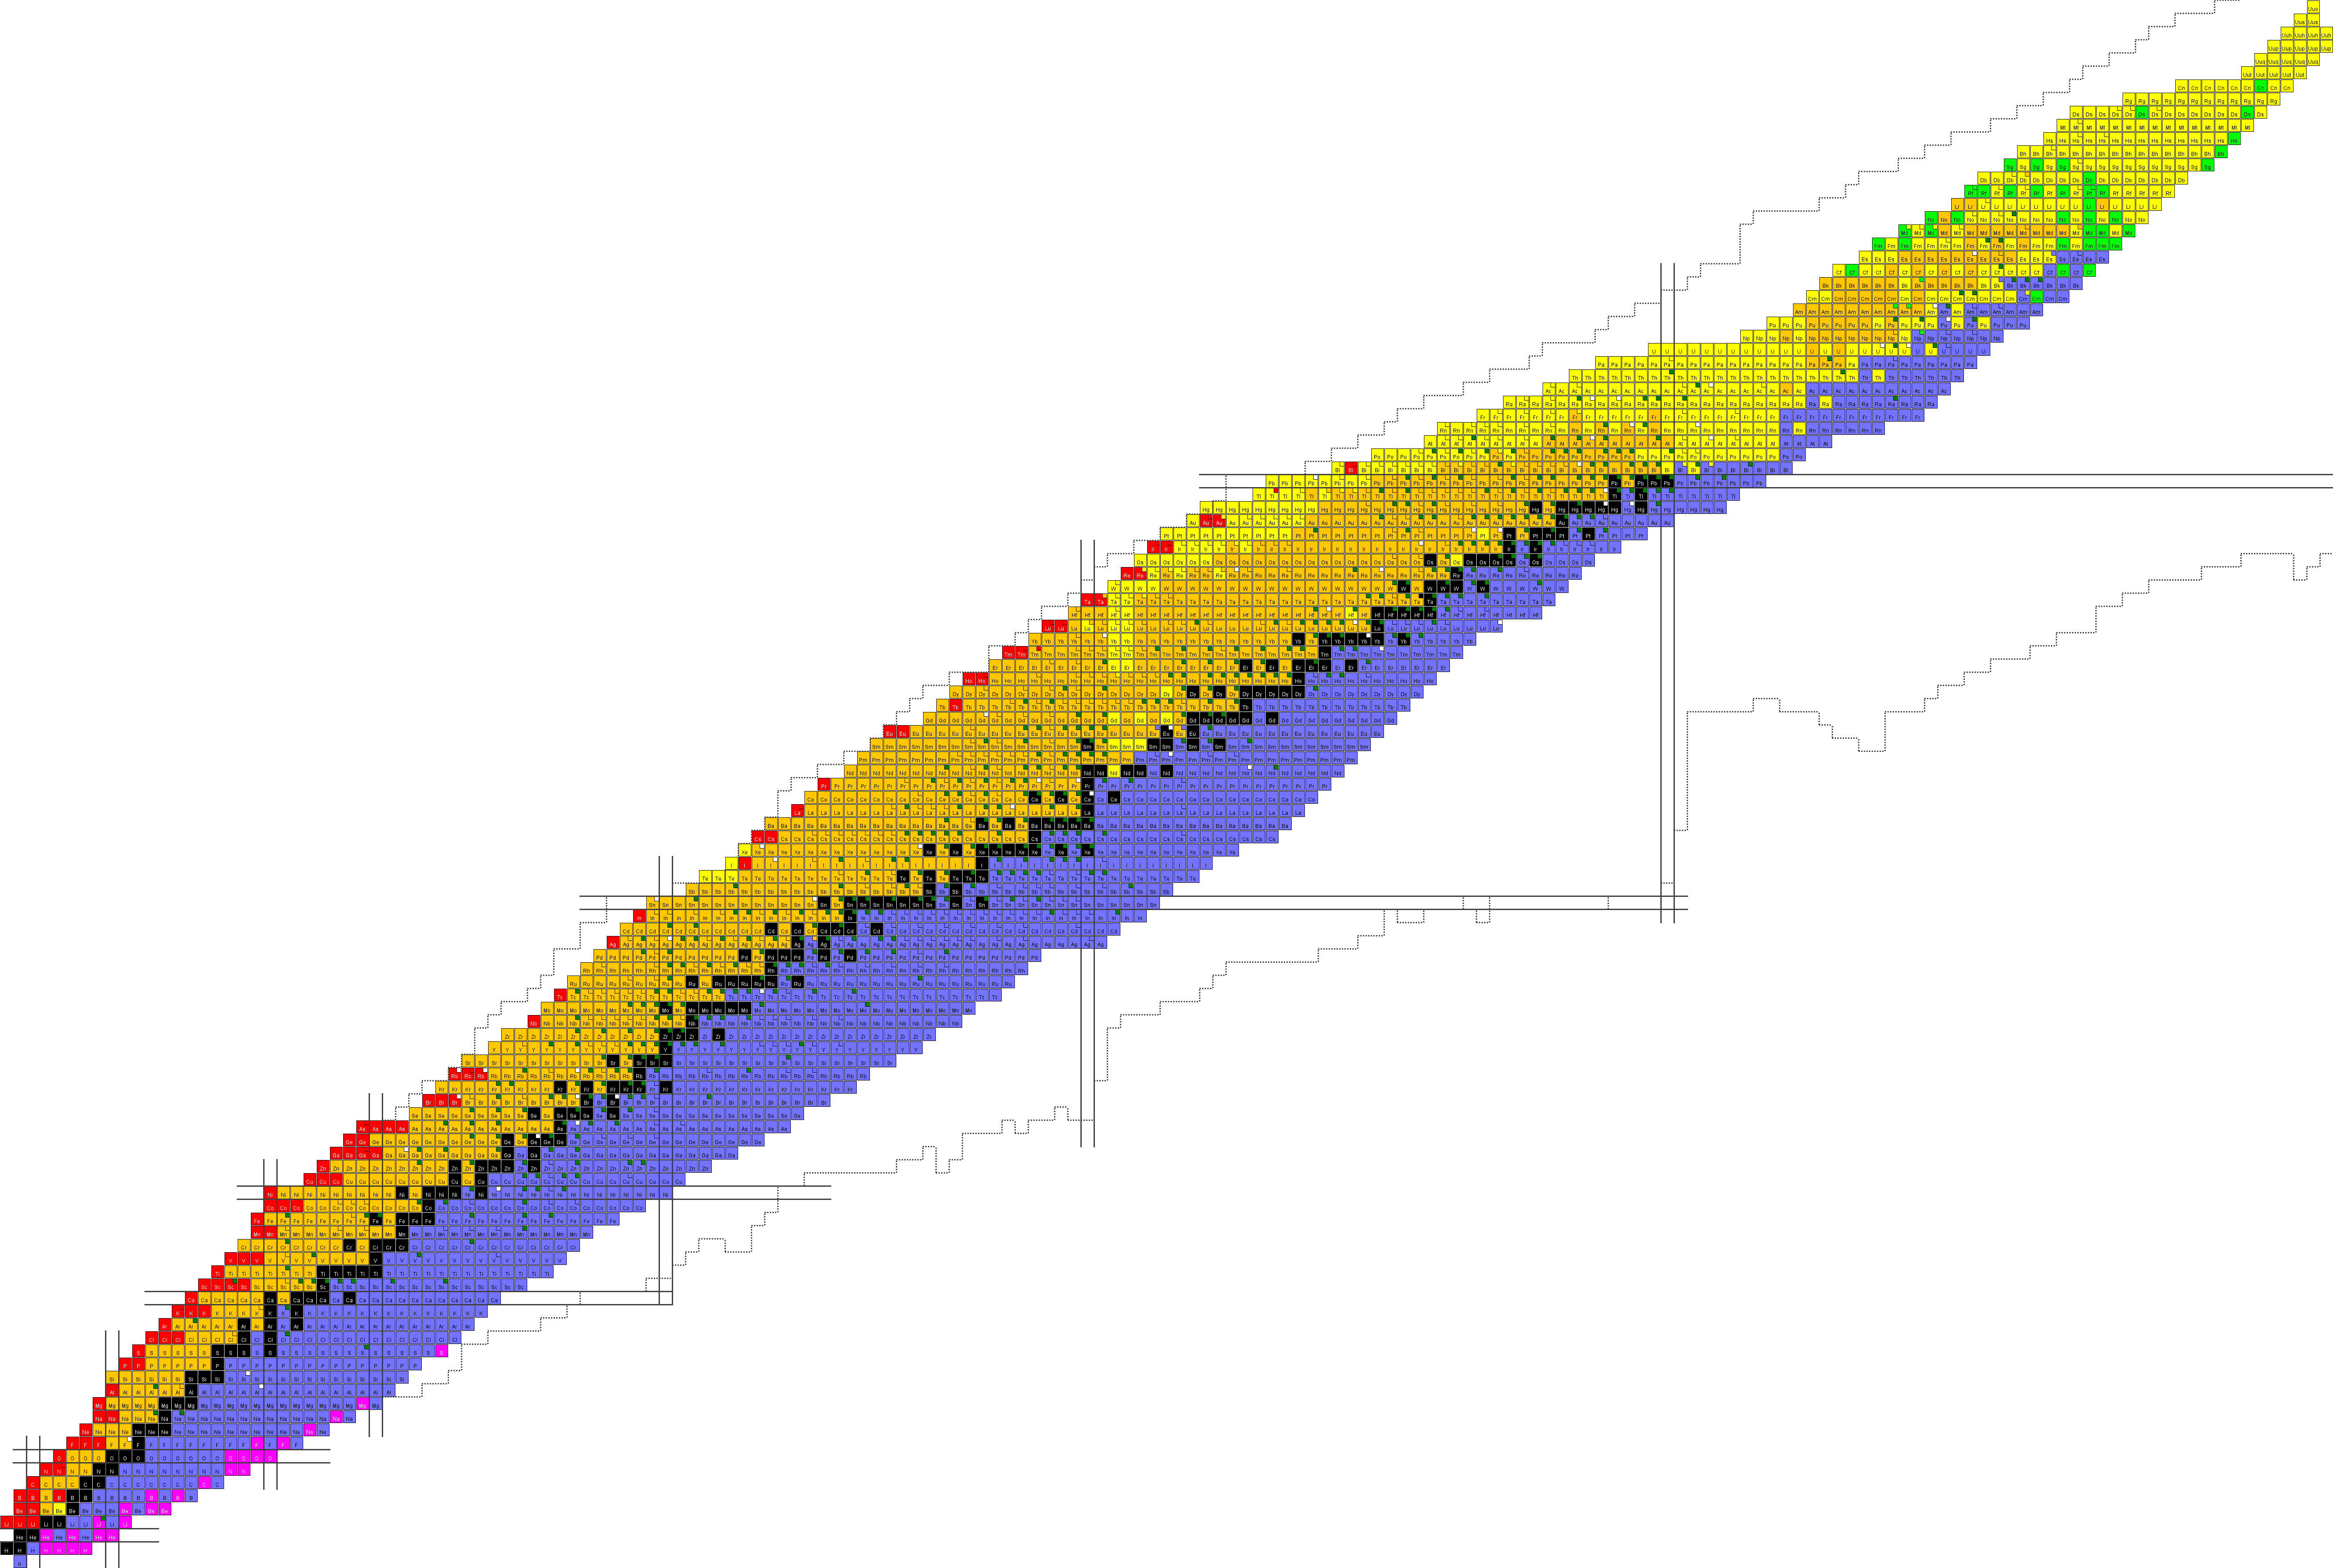
Due linee di ricerca: SPES, FAZIA
Clustering in nuclei
Cluster structure appears close to the decay thresholds
The interest in nuclear clustering has been pushed strongly due to the study of neutron-rich and exotic weakly-bound nuclei
WHAT ABOUT HEAVIER SYSTEMS ?
Cluster emission, transfer and capture in nuclear reactions
P.E. Hodgson, E. Betàk, Phys Report 374 (2003) 1
Pre-equilibrium processes
Coalescence vs Preformation
Isospin with FAZIA
¹³²Sn + ²⁷Al @ 11 AMeV
¹³⁰⁻¹³²Sn + ³⁰⁻²⁸Si @ 11 AMeV
Isospin dependence of in-medium effective interaction
plays important role in nuclei and neutron stars.
Proton and neutron exchange
Isospin Drift and Diffusion
¹¹⁴Sn
¹¹⁶Sn
¹²⁴Sn
¹³⁰Sn
1,6 10⁸
¹³²Sn
2,0 10⁷
¹¹⁴⁻¹¹⁶Sn + ³⁰⁻²⁸Si
⁸⁵Rb
⁸⁷Rb
1,6 10⁸
⁹⁴Rb
2,7 10⁸
⁹⁶Rb
2,0 10⁷
SPES
Day 1 Beams!
(I /40)
ρ/ρ₀
Isospin drift
Ν/Ζ
Proj
Targ
Isospin diffusion
n drift
STABLE targets
⁹⁴⁻⁹⁶Rb + ³⁰⁻²⁸Si
²⁸ Si
³⁰ Si
⁸⁵⁻⁸⁷Rb + ³⁰⁻²⁸Si
n/p diffusion
SPES
²⁷Al
TLF
Neck
PLF
TLF
Neck
PLF

Slide 2
GARFIELD + RCo: Attività previste a LNL 2015/2016
²⁴Mg + ^{12,13}C @ 133, 115 MeV: Studio del clustering nei nuclei leggeri N=Z tramite reazioni di
fusione-evaporazione ad energie di eccitazione attorno a 2-3 AMeV -> LNL: Nov-Dic 2015
CV
Questa misura permetterà di testare la risposta e l’efficienza del rivelatore per reazioni in cinematica inversa, esattamente la situazione sperimentale che troveremo con i fasci esotici e leggeri di SPES.
SPES LoI (Morelli, A. Di Pietro et al.)
Projectile and Compound Nucleus Decay
with light beams provided by SPES
Nel 2016, in base alla disponibilità degli acceleratori (Maggio – Luglio solo TANDEM; Novembre – Dicembre TANDEM-ALPI), si presenteranno al PAC di LNL ulteriori proposte:
Lo studio dell’emissione di pre-equilibrio e di possibili effetti di clustering legati alla struttura del proiettile al variare dell’E_{inc} sarà riproposto, corroborato dai risultati delle analisi in corso: ^{16,18}O+ ^{30,28}Si e ¹⁹F+²⁷Al @12-20 AMeV
CV
CV
Visti gli interessanti risultati già ottenuti, verrà riproposto lo studio del decadimento di due isotopi del Mo con N/Z molto diverso: ⁴⁸Ti + ⁴⁰Ca @12.5 AMeV e ⁵⁰Ti + ⁴⁸Ca @ 10.9 AMeV
SPES LoI (T. Marchi) Pre-equilibrium emission: a tool to study dynamic effects and clustering structure in exotic nuclei
SPES LoI (G. Casini) Isospin dynamics and thermodynamics in n-rich heavy-ion induced reactions
In preparazione degli esperimenti con SPES, si prevedono proposte con fasci stabili di Rb e/o Sn

Slide 3




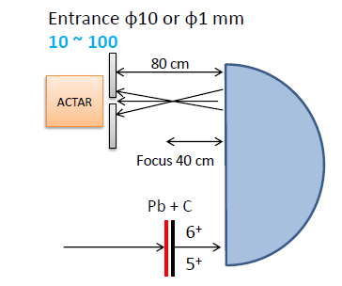
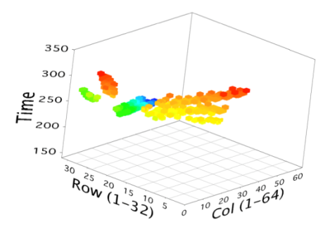
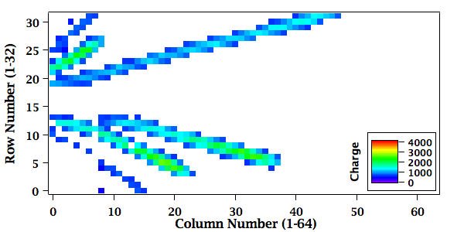
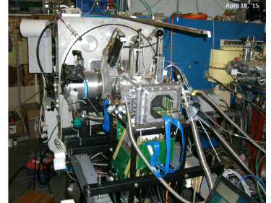
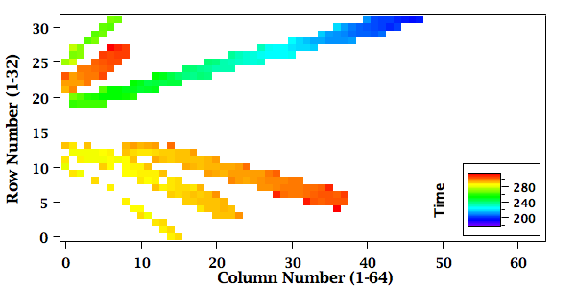

ACTAR_TPC, SPECMat MagicTin
Feb 2015: MagicTin Project approved by UE (MSC Action) T. Marchi
→ ¹³⁴Sn(d,p)¹³⁵Sn @ SPES
→ preliminary test: ¹²⁰Sn(d,p)¹²¹Sn @ LNL
ACTAR Demonstrator
April 2015: Experimental Area Request sent to LNL director.
Giugno 2015: Approvato GDS (Gas Detector Systems) Network di ENSAR2
8-12 June 2015 [N-SI-37b @ IPNO]:Hoyle State via ¹²C(α,α’)
Charge Projection
Bacchus
Time Projection
He:C₄H₁₀ 90:10
¹²C beam
Run 30 Event 265:
6 particles
29 June – 3 July 2015 [N-SI-78 @ IPNO]: Search for cluster states in ¹⁰B.
D. F. partecipa al WGroup per lo studio della Diagnostica dei fasci di SPES

Slide 4
Active target: attività 2016-2019
Invito a T. Marchi per presentare al Meeting ACTAR di novembre 2015 le possibili attività con fasci stabili di ACTAR a LNL in preparazione di SPES
Partecipazione a esperimenti proposti dalla collaborazione internazionale a GANIL e/o ISOLDE -> ACTAR Demonstrator @ GANIL
Possibile duplicazione del rivelatore per SPES per le attività della collaborazione internazionale @SPES → con geometria adeguata ai fasci SPES.
Feb 2015: MagicTin Project approved by UE (MSC Action)
TOMMASO MARCHI
→ ¹³⁴Sn(d,p)¹³⁵Sn @ SPES
→ preliminary test: ¹²⁰Sn(d,p)¹²¹Sn @ LNL
ALPI
SPES
SPES LoI
1) R. Raabe - Shell structure in the vicinity of ¹³²Sn with an active target.
2) A. Di Pietro - Study of cluster states using the Resonance Scattering Method.

Slide 5
Esperimento NUCL-EX
Sede | Ricercatori | Tecnologi | FTE
Legnaro | 6 | 2 | 5
Padova | 1 |  | 1
Bologna | 4 | 1 | 2.2
Firenze | 12 |  | 11.1
Napoli | 8 | 2 | 5
Rappresentanti Nazionali:
S. Barlini (FI)
L. Morelli (BO)
Collaborazioni internazionali:
Europa: GANIL, LPC, IPNO, KU Leuven, INP Krakow, University of Warsaw, Nevsehir University
India: BARC (Mumbai)
30 Ricercatori (24.3 FTE)
Tommaso Marchi:
  - vincitore di Borsa ‘Marie Sklodowska-Curie’ 2 anni presso KU di Leuven
  - vincitore di Postdoctoral Fellowship FWO (Research Foundation Flander)
Magda Cicerchia: vincitrice di Borsa di Dottorato all’Università di Padova

